Slide 1
소프트웨어 특강1
final term 프로젝트
20011656 우지훈

Slide 2
전체적인 흐름도
KRX 사이트
주식 종목 리스트 및
개별종목 시세 추이 저장 모듈
shares
FnGuid
사이트
FDR
파이썬 패키지
수정주가
수집 및 저장 모듈
is 재무제표 수집 및 저장 모듈
bs 재무제표 수집 및 저장 모듈
cf 재무제표 수집 및 저장 모듈
Kospi_adj
is_kr
bs_kr
cf_kr
재무제표 기반 추천 모듈

Slide 3
수정 주가 데이터베이스 테이블 스키마
Kospi_adj 테이블
Shares 테이블
Open | bigint
High | bigint
Low | bigint
Close | bigint
Volume | bigint
Change | float
Code | varchar(10)
Name | text
Date | date
TRD_DD | datetime
TDD_CLSPRC | text
FLUC_TP_CD | text
CMPPREVDD_PRC | text
FLUC_RT | text
TDD_OPNPRC | text
TDD_HGPRC | text
TDD_LWPRC | text
ACC_TRDVOL | text
ACC_TRDVAL | text
MKTCAP | text
LIST_SHRS | text
Code | text

Slide 4
DBController 클래스
Class DBController:
"""
Description
===========
: create_engine과 engine.dispose() 함수를 정의해둔 클래스
…
__init__ 데이터
==========
# server : ‘localhost’
# user : ‘root’
# password : ‘password’
# db : database이름

Slide 5
Krx_code 클래스
Class Krx_code:
"""
Description
===========
주식 종목 리스트 및 개별종목 시세 추이 저장 모듈
# krx_list : DataFrame :
종목코드, 회사명 을 담고 있는 DataFrame
Def 들
==========
# _get_krx_code : KRX로 부터 상장기업 목록 파일을 읽어와서 데이터프레임으로 반환
...

Slide 6
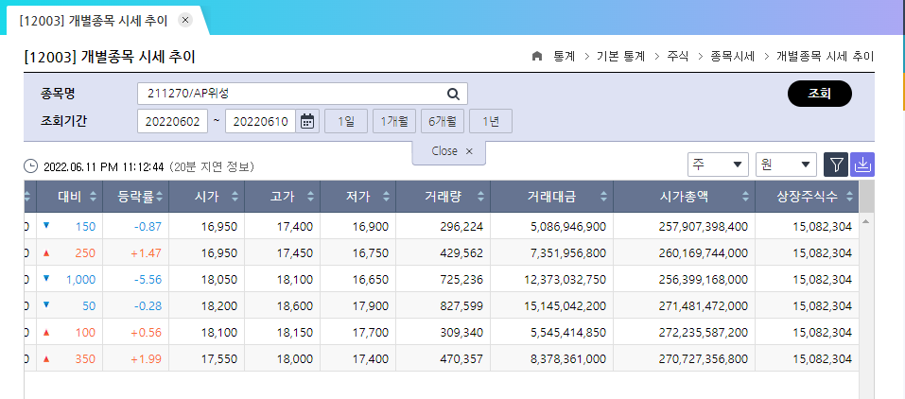
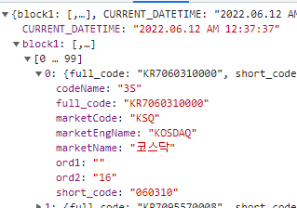
Krx_shares 클래스
Class Krx_shares:
"""
Description
===========
주식 종목 리스트 및 개별종목 시세 추이 저장 모듈
# krx_list : DataFrame :
개별종목 시세 추이 데이터 수집에 필요한 종목에 대한 기본정보
# krx_shares : DataFrame : 종목에 따라서 수집한 데이터
# krx_share_df : DataFrame : 모든 종목에 대해 수집한 데이터를 저장
...
Def 들
==========
# init_save : ‘2000-01-01’ ~ ‘2022-06-01’ 까지의 종목 리스트 및 개별종목 시세 추이 저장 (shares에 대한 테이블 초기화)
# _get_share(term) : term 값을 기준으로 모든 종목에 대하여 개별 종목 시세들을 불러옴
# _get_krx_code : 개별 종목 시세 추이 데이터 수집에 필요한 데이터를 갖고옴 (JSON 형태)
# _store_stock_shares (krx, start_date, end_date) : _get_krx_code로 부터 갖고온 데이터를 이용해서 개별종목 시세 추이 데이터 크롤링
...

Slide 7
CorrectionStocks 클래스 : 수정주가
Class CorrectionStocks:
"""
Description
===========
FinanceDataReader로 부터 수정주가를 불러오고 DB에 저장
# table : str : DB에 저장할 테이블 지정
# stock_list : DataFrame : fdr로 부터 KRX의 stock list를 불러와 갖고있는 데이터프레임 …
Def 들
==========
# init_save(start_date, end_date) : start_date 부터 end_date 까지 fdr에 있는 krx 의 수정주가를 DB에 초기 저장
# _get_ohlcv_data(term) : term 값을 기준으로 DB에서 모든 종목에 대한 ohlcv 데이터 값 불러옴
# _get_ ohlcv_data_stock(stock_code, term) : stock_code에 대해서 term 기간동안
# _store_stock_shares (krx, start_date, end_date) : _get_krx_code로 부터 갖고온 데이터를 이용해서 개별종목 시세 추이 데이터 크롤링
# _update_stocks(stock_code, start_date, end_date) : 특정 종목에 대하여 start_date 부터 end_date까지 수정주가 업데이트
# _get_daily_concat(start_date, end_date) : stock_list에 있는 모든 종목에 대하여 수정주가를 불러옴
# _save_daily : _get_daily_concat 으로 부터 갖고온 데이터를 DB에 저장해줌
...

Slide 8
Income_stock 클래스
Class Income_stock(Krx_code):
"""
Description
===========
공시기업의 최근 3개 연간 및 4개 분기 손익계산서를 수집, 저장 및 불러오는 모듈
# table : str : DB에 저장할 테이블 지정 …
Def 들
==========
# init_save : 손익계산서를 DB에 초기 저장
# _get_is(stock_code, term) : stock_code와 term 값을 기준으로 DB에서 손익계산서 데이터를 갖고옴
# getIS(stock_code, rpt_type, freq) : stock_code에 대해서 rpt_type(재무제표 종류) ,freq (연간 및 분기)에 따라서 손익계산서를 크롤링
...

Slide 9
Balance_sheet 클래스
Class Balance_sheet(Krx_code):
"""
Description
===========
공시기업의 최근 3개 연간 및 4개 분기 재무상태표를 수집, 저장 및 불러오는 모듈
# table : str : DB에 저장할 테이블 지정 …
Def 들
==========
# init_save : 재무상태표를 DB에 초기 저장
# _get_bs(stock_code, period) : stock_code와 perio값을 기준으로 DB에서 재무상태표 데이터를 갖고옴
# _store_bs(stock_code, rpt_type, freq) : stock_code에 대해서 rpt_type(재무제표 종류) ,freq (연간 및 분기)에 따라서 재무상태표를 크롤링
...

Slide 10
Cash_Flow 클래스
Class Cash_Flow(Krx_code):
"""
Description
===========
공시기업의 최근 3개 연간 및 4개 분기 현금흐름표를 수집, 저장 및 불러오는 모듈
# table : str : DB에 저장할 테이블 지정 …
Def 들
==========
# init_save : 현금흐름표를 DB에 초기 저장
# _get_bs(stock_code, period) : stock_code와 perio값을 기준으로 DB에서 현금흐름표 데이터를 갖고옴
# _store_bs(stock_code, rpt_type, freq) : stock_code에 대해서 rpt_type(재무제표 종류) ,freq (연간 및 분기)에 따라서 현금흐름표를 크롤링
...

Slide 11
Trailing 클래스
Class Trailing(Krx_code):
"""
Description
===========
크롤링한 재무제표에 대하여 1년단위로 트레일링하는 모듈
# is_kr : Income_stock 객체
# bs_kr : Balance_sheet 객체
# cf_kr : Cash_Flow 객체
# trail_df_all : traling한 데이터에 대한 DataFrame …
Def 들
==========
# _get_all_trailing(period) : period 기간에 맞추어 모든 krx 종목에 대하여 트레일링을 해주어 반환
# _get_trailing(stock_code, period) : stock_code에 대하여 period 기간에 맞추어 트레일링
...

Slide 12
Stock_select 클래스
Class stock_select:
"""
Description
===========
stock을 select 해주는 함수를 갖고 있는 모듈
Def 들
==========
# _get_select(df_factor, MKTCAP_top, n, factor_list): factor값들과 factor_list를 통해서 각 factor에 대하여 점수를 구한 뒤 종목 추천해줌.
...

Slide 13
Main.py
Def init_db(): database에 필요한 모든 데이터를 입력해줌
Def Main() :
CorrectionStocks() 객체를 불러와 수정 주가를 메모리에 올림
Trailing() 객체를 불러와 종목 별 트레일링을 해주고 메모리에 올림
수정 주가와 트레일링한 재무제표를 합병해줌
합병해준 데이터를 갖고 각 factor를 계산
Stock_select() 객체를 불러와서 factor와 factorlist를 정해서 종목 추천 함수를 실행

Slide 14
종목 추출 기능 - 가치주
이익 대비 저평가 종목 : PER
장부 가치 대비 저평가 종목 : PBR
이익대비 저평가 종목: PER
장부가치대비 저평가 종목: PBR
매출대비 저평가 종목: PSR
현금흐름대비 저평가 종목: PCR
가치지표 결합하기
가치투자 4대장 콤보
실적대비 기업가치: EV/EBITDA & EV Sales
PEG 기반 종목 추출

Slide 15
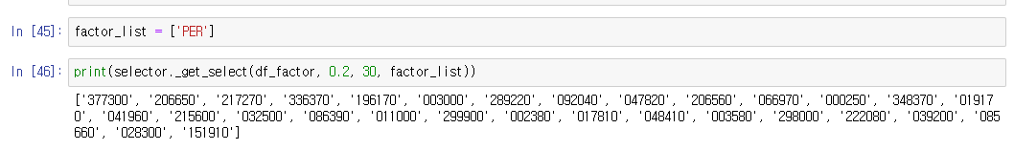
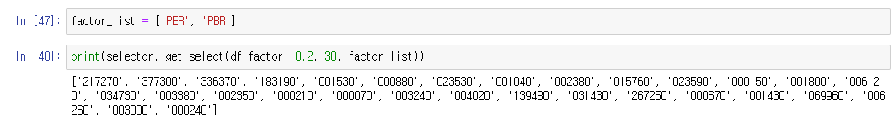
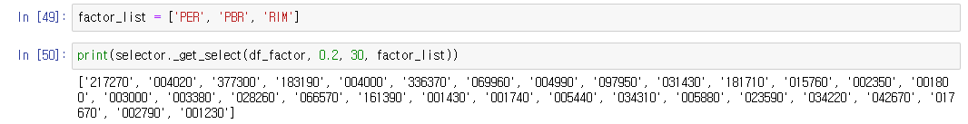

Slide 16
